Slide 1


Slide 2
D’après vous, que va-t-il se passer dans cette histoire?

Slide 3
Le sumo qui ne pouvait pas grossir
Sauvage, révolté, Jun promène ses quinze ans dans les rues de Tokyo, loin d'une famille dont il refuse de parler.
Sa rencontre avec un maître du sumo, qui décèle un " gros " en lui malgré son physique efflanqué, l'entraîne dans la pratique du plus mystérieux des arts martiaux.
Avec lui, Jun découvre le monde insoupçonné de la force, de l'intelligence et de l'acceptation de soi.
Mais comment atteindre le zen lorsque l'on n'est que douleur et violence ?
Comment devenir sumo quand on ne peut pas grossir ?

Slide 4

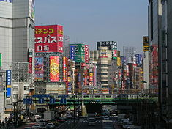
Questions
Dans quel pays va se dérouler cette histoire? (Où)
Dans quelle ville? (Où)
Tokyo

Slide 5
Qui sera le personnage principal? (qui)
Jun
Qui sera le personnage secondaire? (qui)
Maitre sumo : Shomintsu
Que va-t-il se passer dans l’histoire? (quoi)

Slide 6
Les sumos
Qu’est-ce qu’un sumo?
Quelles caractéristiques physiques a-t-on besoin pour devenir un sumo?
Quelles caractéristiques psychologiques a-t-on besoin pour un sumo?
Pourrais-tu devenir un sumo?
Quelles sont les étapes à accomplir pour devenir un sumo?

Slide 7
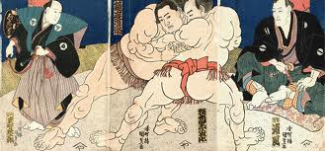
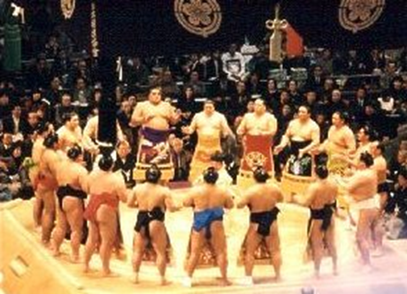
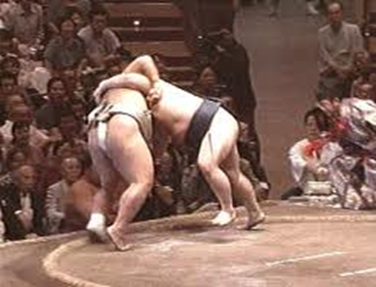

Slide 8

Eric-Emmanuel Schmitt
En quelques années, Eric-Emmanuel Schmitt est devenu un des auteurs francophones les plus lus et les plus représentés au monde. Ses livres sont traduits en 43 langues et plus de 50 pays jouent régulièrement ses pièces.

Slide 9
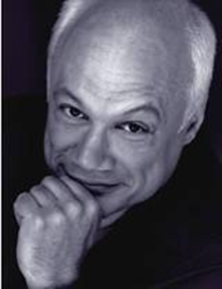
Biographie
Né le 28 mars 1960 à Sainte-Foy-lès-Lyon (France)
Il est un dramaturge, nouvelliste, romancier et réalisateur belge.
Il vit à Bruxelles en Belgique.
Il se peint lui-même comme un adolescent rebelle.
« À seize ans, j'avais compris - ou décidé - que j'étais écrivain, et j'ai composé, mis en scène et joué mes premières pièces au lycée. »

Slide 10
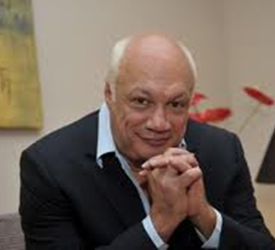
Biographie (suite)
Étudie au Lycée du Parc.
Schmitt réussit le concours d'entrée de l'École normale supérieure.
Il y étudie de 1980 à 1985 et en sort agrégé de philosophie.
Il a été enseignant quelques années avant de se dédier à uniquement à l’écriture. (début 1990)
Dans les années 1990, il obtient de succès avec ses pièces de théâtre.

Slide 11
Récompenses - prix
Depuis 1993, il a reçu de nombreux prix et reconnaissances pour ses œuvres.
Pour voir toutes les prix qu’il a gagné allé sur le site suivant. http://fr.wikipedia.org/wiki/%C3%89ric-Emmanuel_Schmitt

Slide 12


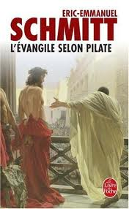



Œuvres
Il a écrit de nombreux romans, nouvelles, opéras, autobiographie, essais, pièce de théâtre, etc.
Voir le site suivant pour plus de détail.
http://fr.wikipedia.org/wiki/%C3%89ric-Emmanuel_Schmitt
Il a aussi contribué à des œuvres audiovisuels.

Slide 13
Bibliographie
http://fr.wikipedia.org/wiki/Sumo
http://fr.wikipedia.org/wiki/%C3%89ric-Emmanuel_Schmitt
http://www.monsieur-biographie.com/celebrite/biographie/eric_emmanuel_schmitt-5643.php
http://mondalire.pagesperso-orange.fr/schmitt.htm
http://www.eric-emmanuel-schmitt.com/Portrait-biographie.html

